Slide 1
Молодая Гвардия

Slide 2
«Молодая гвардия»
Советская подпольная антифашистская комсомольская организация, которая действовала в годы Великой Отечественной войны с сентября 1942 по январь 1943 гг. в г. Краснодон Украинской ССР.
Они печатали антифашистские листовки с данными о реальном положении дел на фронте, призывали население бороться с фашистами, участвовали в диверсиях.
Ребят «раскрыли» и начали пытать.
Вот несколько примеров зверств фашистов над молодогвардейцами:

Slide 3
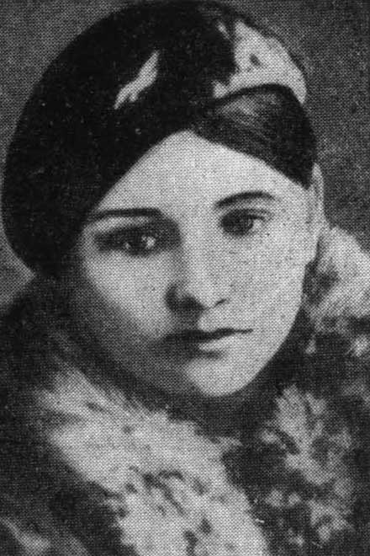
Лидия Андросова
„Лида Андросова, 18 лет, извлечена без глаза, уха, руки, с веревкой на шее, которая сильно врезалась в тело. На шее видна запеченная кровь“ (Музей „Молодая гвардия“, ф. 1, д. 16).

Slide 4
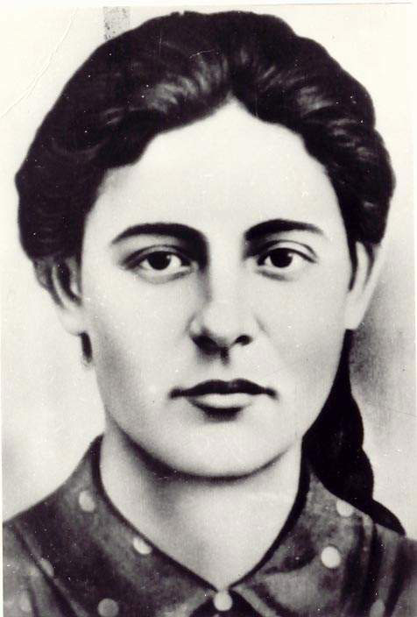
Ульяна Громова
„Ульяна Громова, 19 лет, на спине вырезана пятиконечная звезда, правая рука переломана, поломаны ребра“ (Архив КГБ при Совмине СССР).

Slide 5
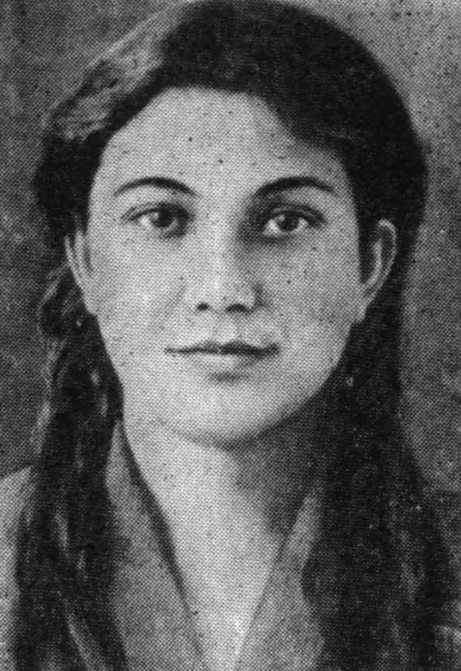
Анна Сопова
Аня Сопова, 18 лет „Ее избивали, подвешивали за косы… Из шурфа Аню подняли с одной косой — другая оборвалась“.

Slide 6
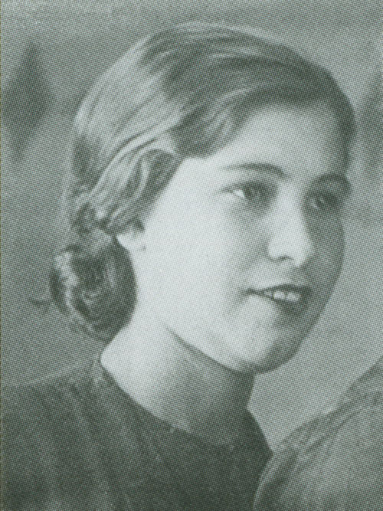
Александра Бондарева
„Шура Бондарева, 20 лет, извлечена без головы и правой груди, все тело избито, в кровоподтеках, имеет черный цвет“.

Slide 7
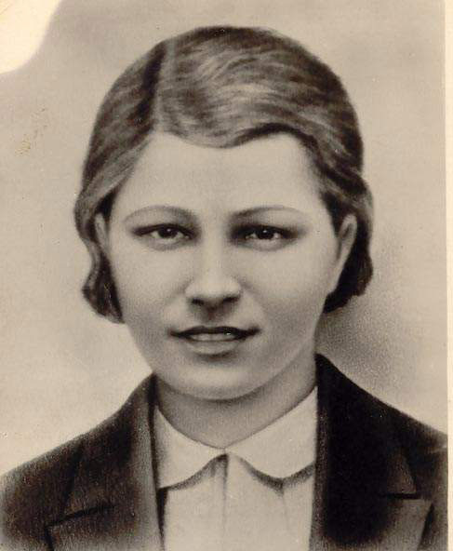
Любовь Шевцова
Люба Шевцова и Ангелина Самошина. Люба Шевцова, 18 лет .9 февраля 1943 года после месяца пыток расстреляна в Гремучем лесу неподалеку от города вместе с Олегом Кошевым, С.Остапенко, Д.Огурцовым и В.Субботиным.
Ангелина Самошина, 18 лет. „На теле Ангелины были обнаружены следы пыток: выкручены руки, отрезаны уши, на щеке вырезана звезда“ (РГАСПИ. Ф. М-1. Оп. 53. Д. 331)

Slide 8
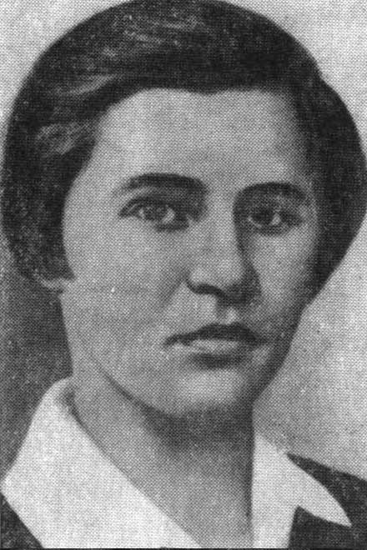
Александра Дубровина
Шура Дубровина и Майя Пегливанова Шура Дубровина, 23 года . «Перед моими глазами встают два образа: жизнерадостная молодая комсомолка Шура Дубровина и изуродованное тело, поднятое из шахты. Я видела её труп только с нижней челюстью».
Её подружка — Майя Пегливанова лежала в гробу без глаз, без губ, с выкрученными руками...“ Майя Пегливанова, 17 лет „Труп Майи обезображен: отрезаны груди, переломаны ноги. Снята вся верхняя одежда“. (РГАСПИ. Ф. М-1. Оп. 53. Д. 331) В гробу лежала без губ, с выкрученными руками».

Slide 9
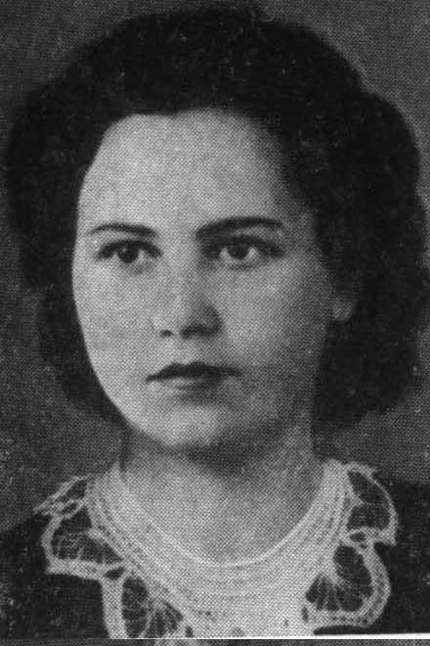
Антонина Елисеенко
Тоня Иванихина, Нина Минаева, Тося Елисеенко. «Тоня Иванихина, 19 лет, извлечена без глаз, голова перевязана платком и проволокой, груди вырезаны».
Нина Минаева, 18 лет «...Мою сестру распознали по шерстяным гамашам — единственной одежде, которая осталась на ней. Руки у Нины были поломаны, один глаз выбит, на груди бесформенные раны, всё тело в черных полосах...»
Тося Елисеенко, 22 года «Труп Тоси был обезображен, пытая, ее посадили на раскаленную печь».

Slide 10
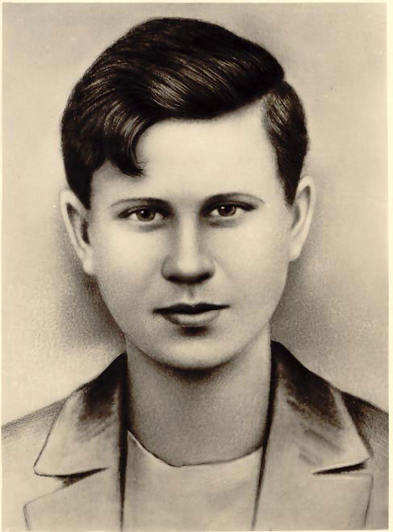
Сережа Тюленин
Сережа Тюленин, 17 лет (на фото — в папахе) «27 января 1943 года Сергей был арестован. Вскоре забрали отца, мать, конфисковали все вещи. В полиции Сергея сильно пытали в присутствии матери, устроили очную ставку с членом „Молодой гвардии“ Виктором Лукьянченко, но они не признавали друг друга. 31 января Сергея пытали в последний раз, а затем его, полумертвого, вместе с другими товарищами повезли к шурфу шахты № 5...»

Slide 11
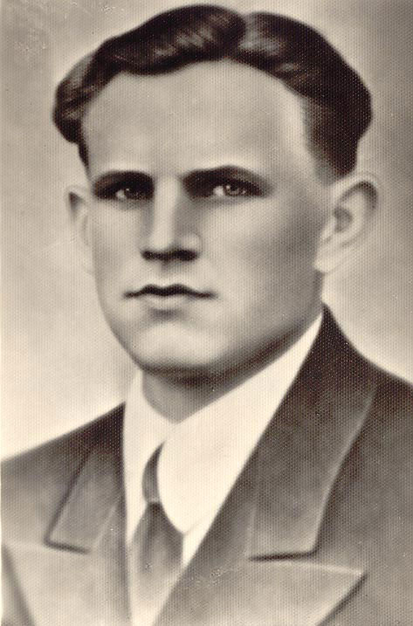
Виктор Третьякевич
Виктор Третьякевич, Борис Главан, Евгений Шепелев Виктор Третьякевич, 18 лет «...В числе последних подняли Виктора Третьякевича. Его отец, Иосиф Кузьмич, в тоненьком залатанном пальтишке изо дня в день стоял, ухватившись за столб, не отводил взгляд от шурфа. А когда распознали его сына, — без лица, с черно-синей спиной, с раздробленными руками, — он, будто подкошенный, повалился на землю. На теле Виктора не нашли следов от пуль — значит, сбросили его живым...»

Slide 12
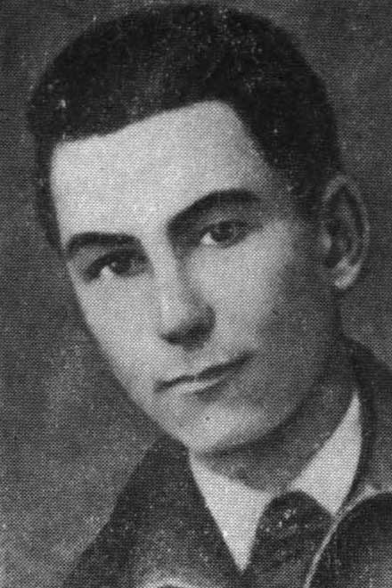
Борис Главан
Борис Главан, 22 года «Из шурфа был извлечен связанным с Евгением Шепелевым колючей проволокой лицом к лицу, кисти рук отрублены. Лицо изуродовано, живот вспорот». Евгений Шепелев, 19 лет «...Евгению отрубили кисти рук, вырвали живот, разбили голову...» (РГАСПИ. Ф. М-1. Оп. 53. Д. 331)

Slide 13
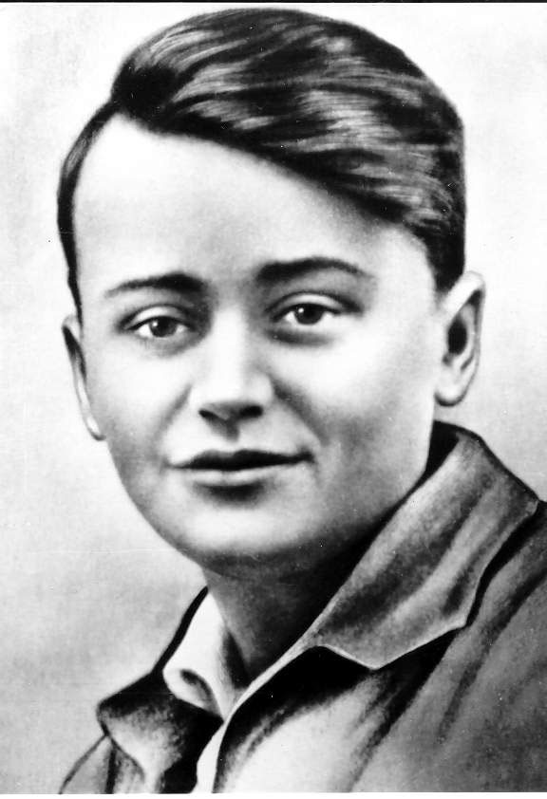
Олег Кошевой
Олег Кошевой, 16 лет Когда в январе 1943 г. начались аресты, предпринял попытку перейти линию фронта. Однако вынужден вернуться в город. Близ ж. -д. станции Кортушино был схвачен фашистами и отправлен сначала в полицию, а затем в окружное отделение гестапо г. Ровеньки. После страшных пыток вместе с Л.Г.Шевцовой, С.М.Остапенко, Д.У.Огурцовым и В.Ф.Субботиным 9 февраля 1943 г. был расстрелян в Гремучем лесу неподалеку от города.

Slide 14
Евгений Мошков
Евгений Мошков, 22 года (на фото слева) «...Молодогвардеец-коммунист Евгений Мошков, выбрав во время допроса удачный момент, ударил полицейского. Тогда фашистские звери подвесили Мошкова за ноги и держали в таком положении до тех пор, пока у него из носа и горла не хлынула кровь. Его сняли и снова начали допрашивать. Но Мошков только плюнул в лицо палачу. Взбесившийся следователь, пытавший Мошкова, ударил его наотмашь. Обессиленный пытками, герой-коммунист упал, ударившись затылком о косяк двери и умер».

Slide 15
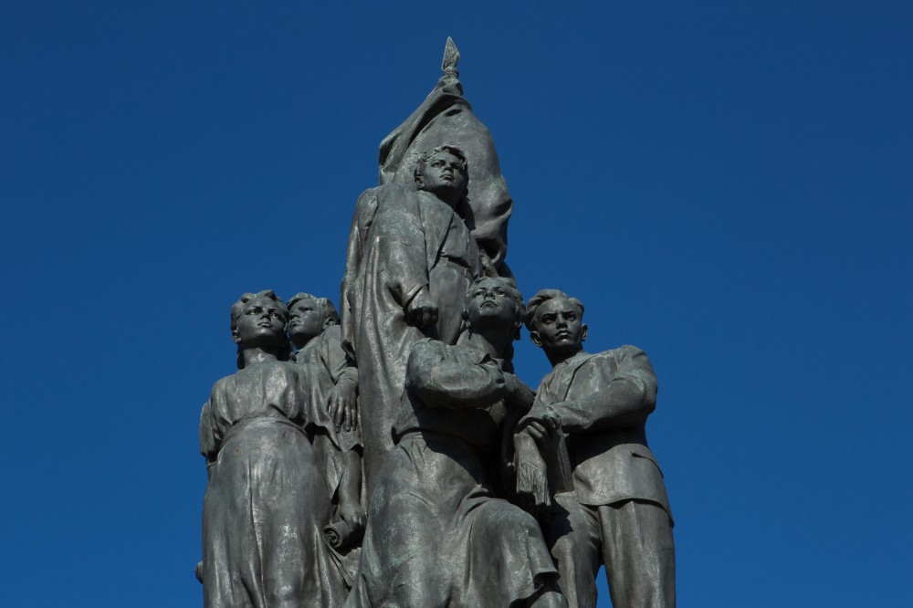
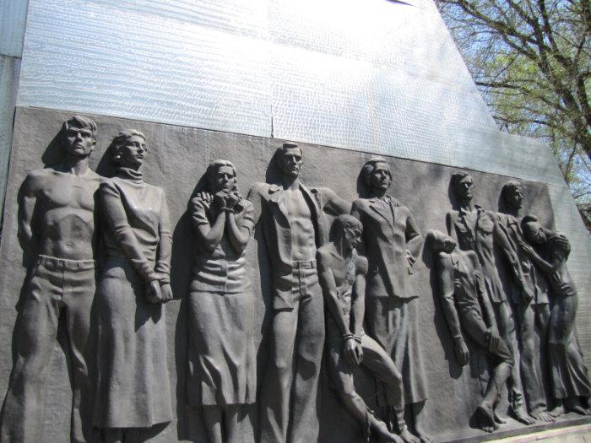
Память
В г. Краснодон действует музей «Молодая гвардия», установлены памятники молодогвардейцам в разных городах Украины и России, названы улицы в их честь.
Лишь 10 членов «Молодой гвардии» пережили войну.

